Slide 1
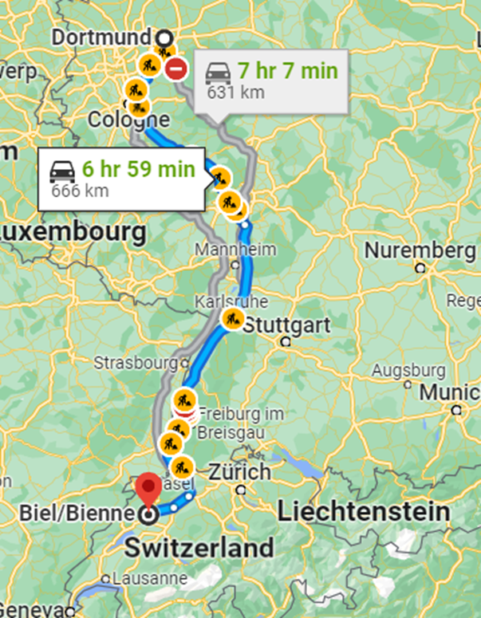
Experiences at home and away
blau
Follow ups 1-5
Term 3 Week 5
Notes:
Artwork by Steve Clarke. Pronoun pictures from NCELP (www.ncelp.org). All additional pictures selected from Pixabay and are available under a Creative Commons license, no attribution required.
Phonics: [-g] Tag [111] Berg [934] Zug [675] [-d] und [2] Lied [1733] Freund [273] [-b] gelb [1446] Lieblings- [n/a] siebzehn [>5000]
Vocabulary: fahren [215] Ausflug [4014] Norden, Nord- [1516] Osten, Ost- [1208] Süden, Süd- [1771] Strand [1966] Wald [1028] Westen, West- [1010] diesmal [1384] dort [139] nach [34] zu [21] nach Hause [n/a]
Revisit 1: werden, werde, wirst, wird [8] Ei [1999] Frühstück [2600] Frohe Ostern [n/a] Guten Appetit [n/a] Gute Nacht [n/a] viel Spaß [n/a]
Revisit 2: Uhr³ [348] spät [169] um¹ [44] zusammen [533] - revisit numbers 1-12
Jones, R.L & Tschirner, E. (2019). A frequency dictionary of German: Core vocabulary for learners. London: Routledge.
The frequency rankings for words that occur in this PowerPoint which have been previously introduced in these resources are given in the SOW and in the resources that first
introduced and formally re-visited those words.
For any other words that occur incidentally in this PowerPoint, frequency rankings will be provided in the notes field wherever possible.

Slide 2
Follow up 1
[-g] [-d] [-b]
aussprechen
A
Lies 💬
B
Hör zu und zähle ✅
[-g]
[-d]
[-b]
Mein Freund hat Geburtstag und ich singe ein Lied.
Mein Lieblingsbuch heißt “Unterwegs”. Es ist von neunzehn-hundert-sieben-und-fünfzig.
Wir fahren um zwanzig Uhr mit dem Zug nach Hüttenfeld.
1
[4]
2
[3]
3
[3]
Notes:
Slide 1/2
Timing: 5 minutes for 2 slides.
Aim: to practise aural comprehension of the SSCs [-g], [-d], and [-b].
Procedure:
Read the explanation and ensure pupils understand the task.
Pupil Bs turn away from the board, having written 1, 2, 3 and made 3 x columns for [-g], -d] and [-b].
Click to reveal the sentences.
Pupil A reads each sentence (Pupil B may say Wiederhole! as necessary).
Pupil B ticks his/her columns according to the sounds s/he hears.
Click to correct. Animations appear in the order of the sound that appears first.
Pupil As turn away. Repeat steps 3 – 6 on the next slide.
Transcript: Pupil A:
1. Mein Freund hat Geburtstag und ich singe ein Lied.
2. Mein Lieblingsbuch heißt “Unterwegs”. Es ist von neunzehn-hundert-sieben-und-fünfzig.
3. Wir fahren um zwanzig Uhr mit dem Zug nach Hüttenfeld.

Slide 3
Follow up 1
[-g] [-d] [-b]
aussprechen
B
Lies 💬
A
Hör zu und zähle ✅
[-g]
[-d]
[-b]
Auf dem Berg ist der Tag sonnig und die Blume ist gelb.
Bernd wird heute siebzehn Jahre alt.
Der Hund bleibt mit dem Kind zu Hause.
1
[4]
2
[3]
3
[3]
Notes:
Slide 2/2
Pupil A and B change roles.
Transcript Pupil B:
Auf dem Berg ist der Tag sonnig und die Blume ist gelb.
Bernd wird heute siebzehn Jahre alt.
Der Hund bleibt mit dem Kind zu Hause.

Slide 4
Present tense ➜ future meaning
In German and English we can use the present tense with a time phrase to talk about future actions:
Use Word Order 2 because the sentence starts with an adverbial time phrase.
In zwei Wochen fahren wir nach Deutschland.
In two weeks we’re going to Germany.
In English we use the present continuous (-ing).
Remember that in German there is only one present tense; the same for repeated and ongoing actions:
Manchmal fahren wir nach Norden.
It’s the time adverb that tells us how to translate into English.
Sometimes we go to the north.
Diesmal fahren wir nach Süden.
This time we are going to the south.
Notes:
USE BEFORE FOLLOW UP 2
Timing: 2 minutes
Aim: to introduce the use of present tense with future meaning.
Procedure:
Click through the animations to present the new information.
Elicit English translation for the German examples provided.
4

Slide 5
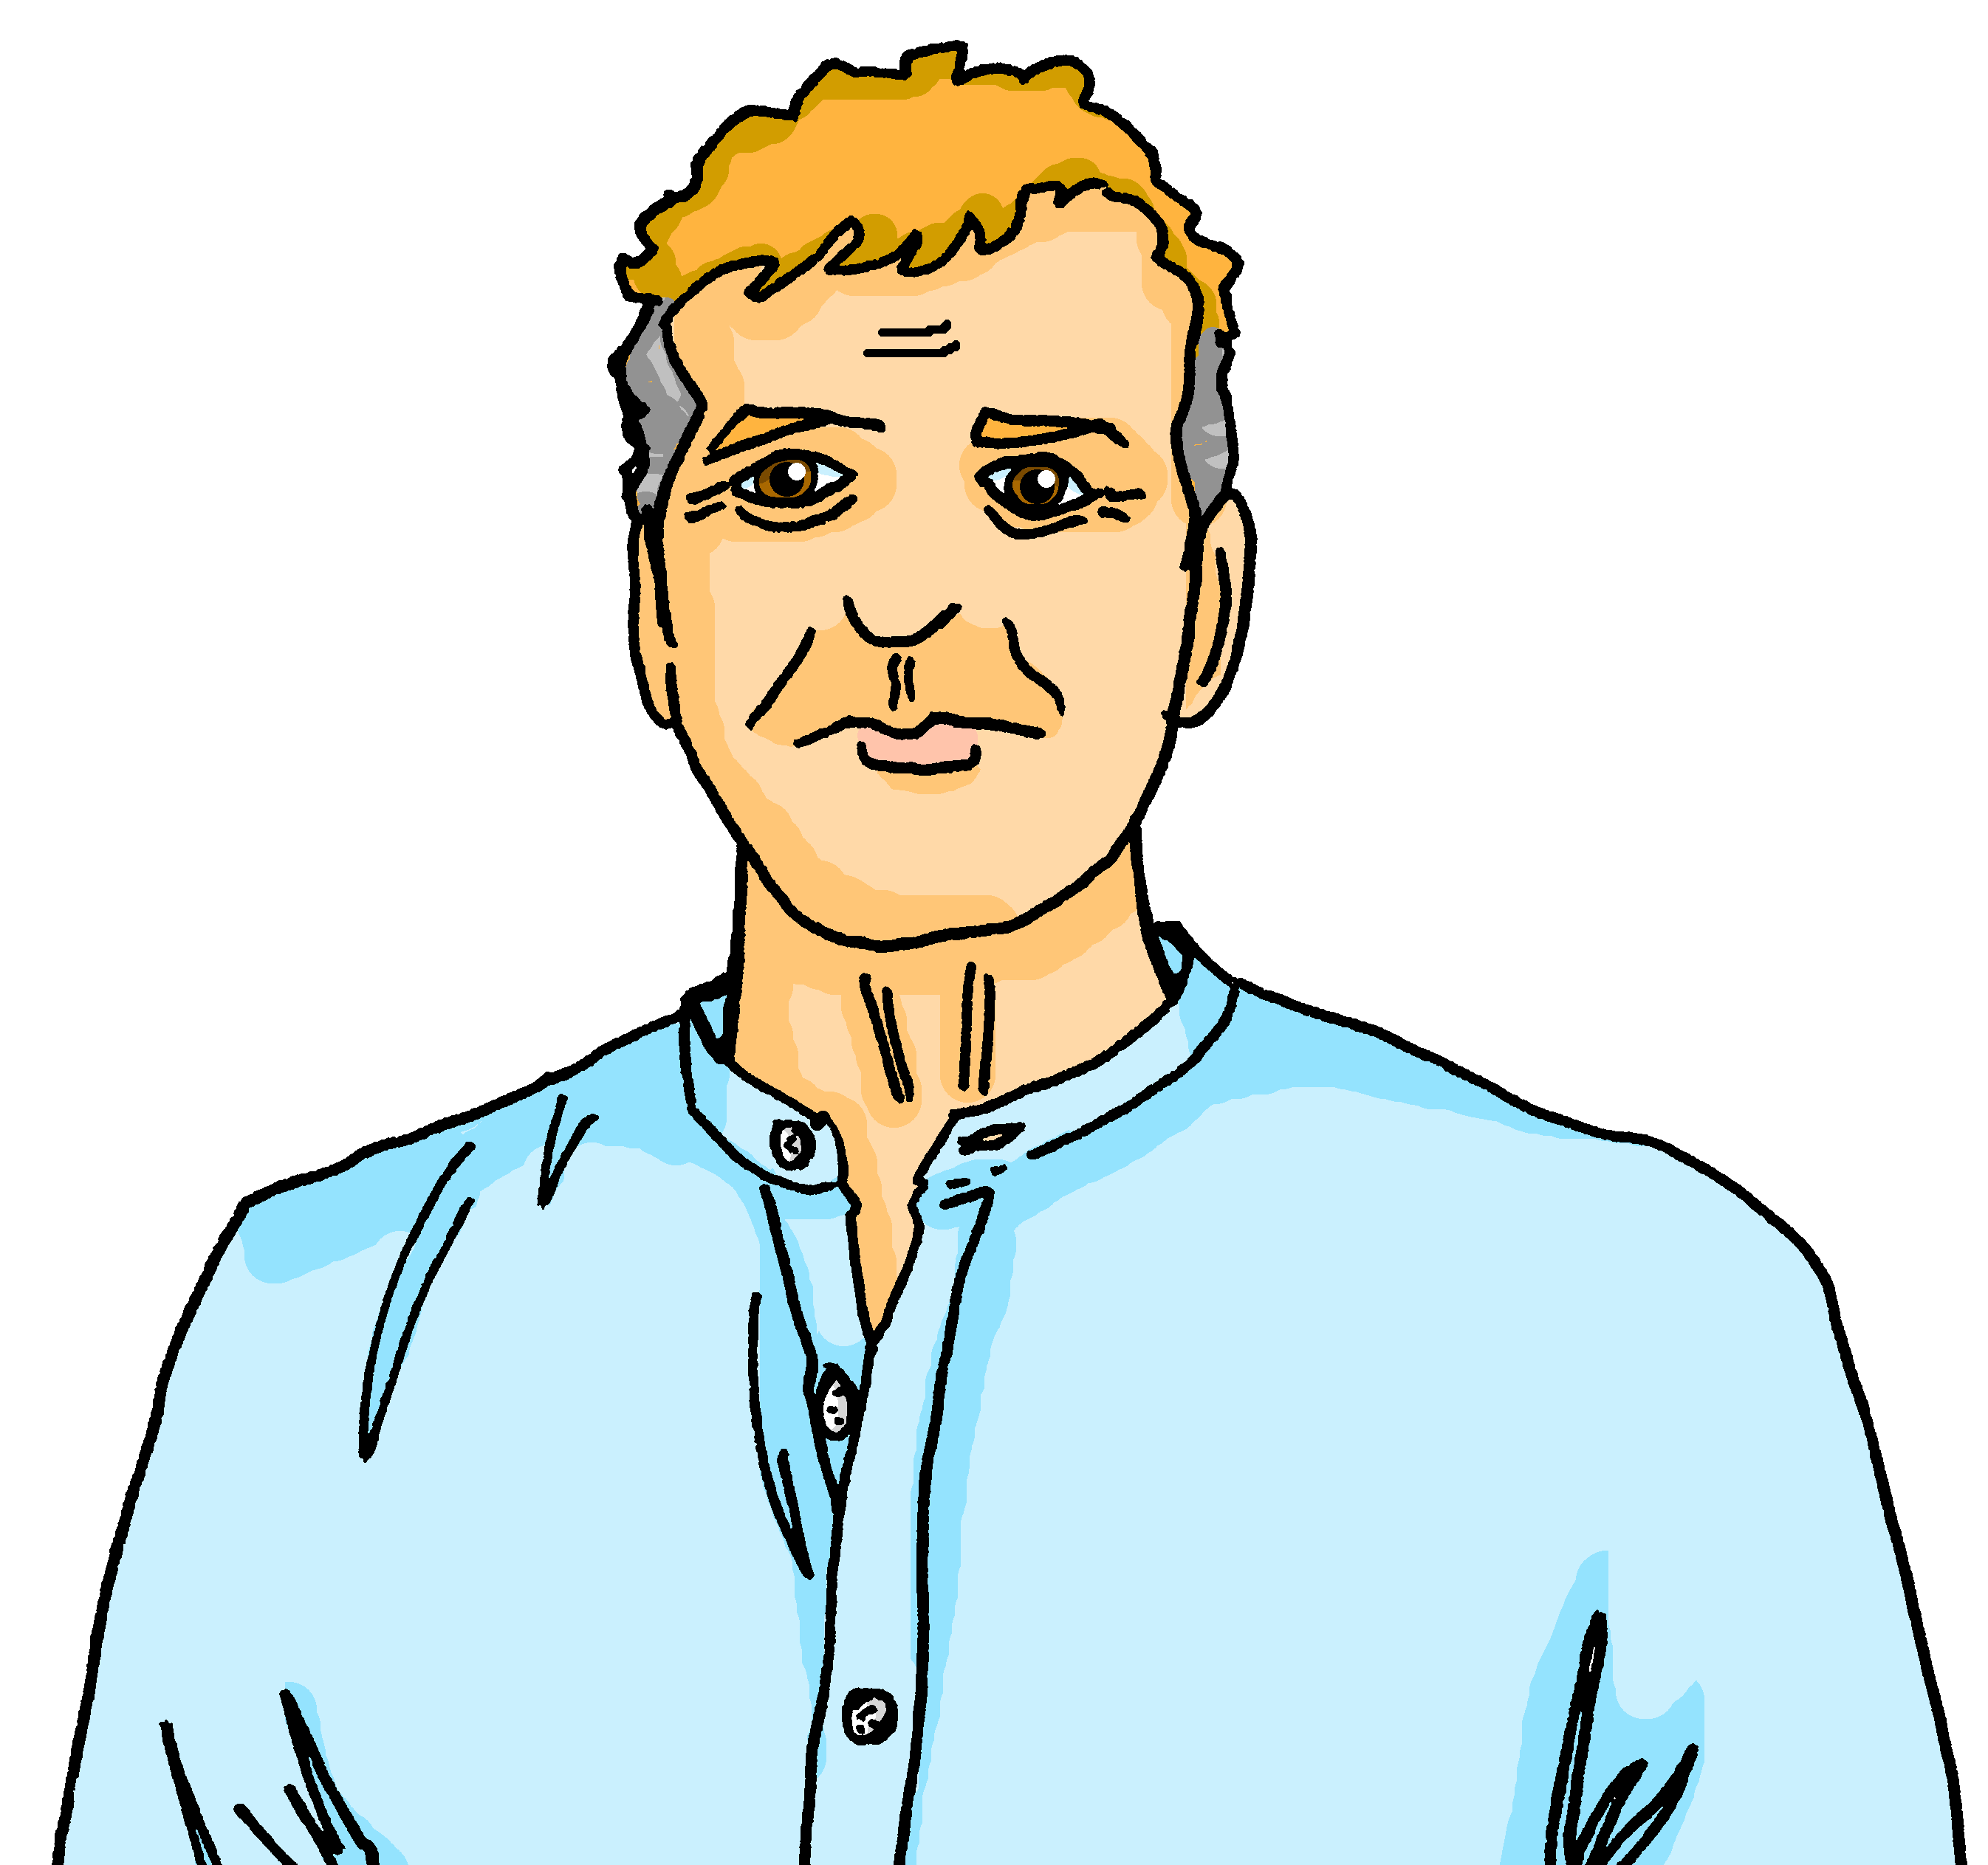
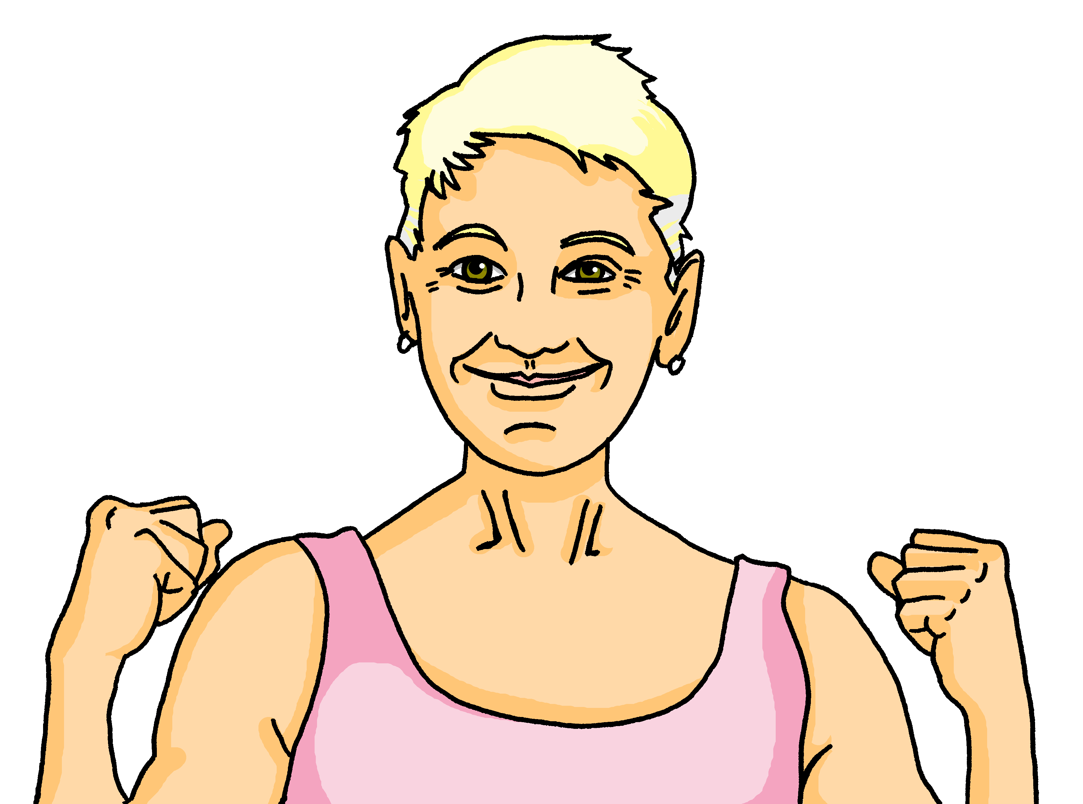
Follow up 2
Lies den Text. Manchmal oder diesmal?
Circle the correct form of the present tense meaning in English.
lesen
1
Im Sommer machen Oma und Opa oft eine Reise nach Norden.
 | go on / are going on
 | go / are going
 | go / are going
 | go / are going
 | go / are going
 | stay / are staying
 | go / are going
 | go / are going
1
2
Sie fahren nie nach Süden, dort gibt es keinen Strand.
2
3
Diesmal fahren sie nach Sylt.
3
4
Auf Sylt gehen sie immer jeden Tag zum Strand.
4
5
Abends gehen sie oft zum Restaurant. Das Fischrestaurant “Fisch Hüs Sylt” ist sehr bekannt!
5
6
Diesmal bleiben sie eine Woche im Mai auf Sylt und am Mittwoch machen sie einen Ausflug zum Wald.
6
7
Am Sonntagabend gehen sie zum Konzert “Musik am Meer”.
7
8
Am Montag um 9 Uhr fahren sie wieder* nach Hause.
8
wieder - again
Notes:
Timing: 5 minutes
Aim: to distinguish between the two present tense meanings/ forms in English (simple for manchmal, continuous for diesmal) , when there is only one in German.
Procedure:
Pupils read items 1-8 and decide which present tense meaning (one of two) goes with each item.
Elicit the answers, click for green shapes appear to denote the correct choice.
Vocabulary: wieder [74]
Jones, R.L & Tschirner, E. (2019). A frequency dictionary of German: Core vocabulary for learners. London: Routledge.

Slide 6
Follow up 3a
Lies den Text und schreib ‘nach’ oder ‘zu’.
Both nach and zu mean ‘to’. Which one goes where?
lesen
1
Im Sommer machen Oma und Opa oft eine Reise nach Norden.
 | nach
 | nach
 | nach
 | zum
 | zum
 | zum
 | zum
 | nach
1
2
Sie fahren nie nach Süden, dort gibt es keinen Strand.
2
3
Diesmal fahren sie nach Sylt.
3
4
Auf Sylt gehen sie immer jeden Tag zum Strand.
4
5
Abends gehen sie oft zum Restaurant. Das Fischrestaurant “Fisch Hüs Sylt” ist sehr bekannt!
5
6
Diesmal bleiben sie eine Woche im Mai auf Sylt und am Mittwoch machen sie einen Ausflug zum Wald.
6
7
Am Sonntagabend gehen sie zum Konzert “Musik am Meer”.
7
8
Am Montag um 9 Uhr fahren sie wieder* nach Hause.
8
wieder - again
Notes:
Timing: 8 minutes (two slides) Note: these two activities could be spread over two different days or one could be omitted.
Aim: to distinguish between the different usages of two words for ‘to’: ‘zu’ and ‘nach’.
Procedure:
Pupils read item 1. Elicit whether it’s zu or nach hidden under the suitcase.
Pupils write zu or nach hidden under the suitcase.
Elicit the answer.
Click to reveal the answer.
Continue for items 2-8.

Slide 7
Follow up 3b
Was machen Oma und Opa?
lesen
1
Im Sommer Oma und Opa machen oft einen Ausflug nach Norden.
In the summer, granny and grandpa often… go on a trip to the north.
They never… go to the South, there is no beach there.
This time …they are going to Sylt.
In Sylt…they always go the beach every day.
In the evenings…they often go to the restaurant.
This time… they are staying in Sylt for one week in May and…
On Sunday…they are going to the concert “Music at the sea”.
On Monday…at 9 o’clock they are going (back) home (again).
1
2
2
Sie fahren nie nach Süden, dort gibt es keinen Strand.
3
Diesmal fahren sie nach Sylt.
3
4
Auf Sylt gehen sie immer jeden Tag zum Strand.
4
5
Abends gehen sie oft zum Restaurant. Das Fischrestaurant “Fisch Hüs Sylt” ist sehr bekannt!
5
6
Diesmal bleiben sie eine Woche im Mai auf Sylt
und am Mittwoch machen sie einen Ausflug
zum Wald.
6
7
Am Sonntagabend gehen sie zum Konzert
“Musik am Meer”.
7
8
Am Montag um 9 Uhr fahren sie wieder*
nach Hause.
8
wieder - again
Notes:
Timing: 5 minutes
Aim: to work out the meaning of the German sentences with particular focus on the present tense verb forms.
Procedure:
Pupils read item 1 again. Click to bring up the first half of the English meaning.
Pupils work out how the English sentence continues, and write it in the box on the right.
NB: point out to pay attention to whether it should be simple form (repeated action) or continuous form (one-off action).
Click to reveal the answer.
Continue for items 2-8.

Slide 8
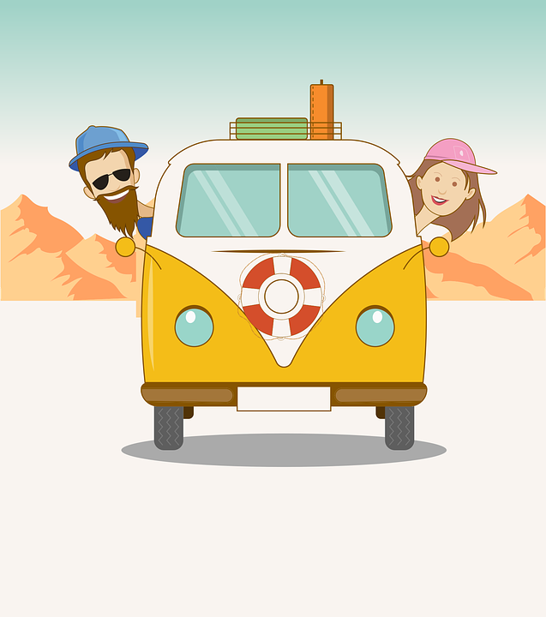
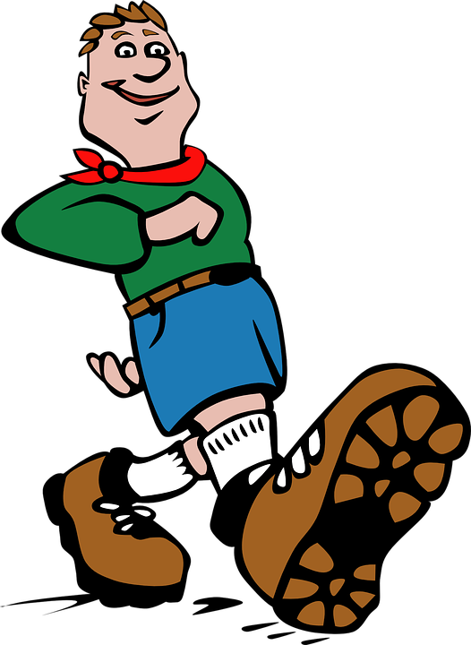
gehen | fahren
Remember! gehen is to go on foot, fahren is to go by transport.
In zwei Wochen fahren wir nach Deutschland.
In two weeks we’re going to Germany.
In zwei Minuten gehen wir nach oben.
fahren
In two minutes we’re going upstairs.
Manchmal fahren wir zur Schule.
Sometimes we go (by transport)/drive to (the) school.
Dienstags gehen wir zum Wald.
gehen
On Tuesdays we go (on foot) /walk to the forest/woods.
Notes:
USE BEFORE FOLLOW UP 4
Timing: 2 minutes
Aim: to remind pupils about the difference between gehen and fahren.
Procedure:
Click through the animations to present the new information.
Elicit English translation for the German examples provided.
8

Slide 9
Follow up 4
Rede mit deinem Partner/deiner Partnerin.
Person A spricht.
Remember! If you hear gehen, choose the destination you can walk to.
sprechen
Person B antwortet.
Person A schreibt.
Person A
Sag:
I …
Schule
England
…zur Schule.
Ich gehe…
A
B

It is zur for feminine places, zum for masculine / neuter.
to (the) school.
……………………………….
Notes:
Timing: 5-10 minutes
Aim: to practise productive knowledge of ‘gehen’ and ‘fahren’ as well as ‘zu’ and ‘nach’.
Procedure: 1. Use this slide to model the task.
2. Pupil A produces the verb in German.
3. Pupil B identifies the correct word based on the verb heard.
4. B completes the spoken sentence.
5. A writes the rest of the sentence in English.
6. Complete items 1-5.
7. Then swap to complete roles.

Slide 10
Follow up 4
Runde 1-Person A sagt:
Runde 1-Person B sagt:
sprechen
1) I am … ……………………………….
2) We are …
……………………………….
3) We are…
……………………………….
4) We are….
……………………………….
5) I am …
………………………………..
1)
2)
3)
4)
5)
Ich gehe…
zur Schule.
going to (the) school.
Schule
England
Wir gehen…
zum Garten.
going to the garden.
London
Garten
Wir fahren…
nach Norden.
going (to the) North.
Norden
Johanna
Wir gehen…
nach links.
going (to the) left.
Berlin
links
Ich fahre…
nach Osten.
going (to the) East.
Osten
Zimmer
Notes:
DO NOT DISPLAY DURING TASK
ANSWERS – ROUND 1

Slide 11
Follow up 4
Runde 2-Person B sagt:
Runde 2-Person A sagt:
sprechen
1) I am … ……………………………….
2) We are …
……………………………….
3) I am…
……………………………….
4) We are….
……………………………….
5) I am …
………………………………..
1)
2)
3)
4)
5)
Ich fahre…
nach Dortmund.
going to Dortmund.
Kino
Dortmund
Wir gehen…
zum Park.
going to the park.
Park
Deutschland
Ich fahre…
nach Westen.
going (to the) West.
Westen
oben
Wir fahren…
nach Süden.
going (to the) South.
Süden
Platz
Ich gehe…
nach rechts.
going (to the) right.
rechts
Sylt
Notes:
DO NOT DISPLAY DURING TASK
ANSWERS – ROUND 2

Slide 12
Follow up 5:

Schreib auf Englisch.
Can you get at least 15 points?
(the) watch, clock, o’clock
Wörter
 | die Uhr | um | spät
 | zusammen | sieben | zwölf
 | sie wird | das Frühstück | werden
 | Viel Spaß! | du wirst | Guten Appetit!
 | das Ei | Frohe Ostern! | Gute Nacht!
 | nach | neun | der Ausflug
 | elf | zu | diesmal
at (time)
late
Vokabeln
x3
together
seven
twelve
she gets/is getting
(the) breakfast
to become, get
x2
Have fun!
you get/ are getting
Enjoy your meal!
(the) egg
Happy Easter!
Good night!
to, towards
nine
(the) trip, excursion
x1
eleven
to
this time
Notes:
Timing: 5 minutes
Aim: to practise written production of vocabulary from this and revisited weeks.
Procedure: 1. Give pupils a blank grid. They fill in the English meanings of any of the words they know, trying to reach 15 points in total.
Note: The most recently learnt and practised words are pink, words from the previous week are green and those from week 1 are blue, thus more points are awarded for them, to recognise that memories fade and more effort (heavy lifting!) is needed to retrieve them.

Slide 13
Follow up 5:

Schreib auf Deutsch.
Can you get at least 15 points?
 | together | twelve | seven
 | (the) watch,clock, o’clock | late | at (time)
 | Have fun | you get/ are getting | she gets/ is getting
 | Happy Easter! | Enjoy your meal! | Good night!
 | to become, get | (the) egg | (the) breakfast
 | to | eleven | nine
 | (the) trip, excursion | this time | to, towards
Wörter
zusammen
zwölf
sieben
Vokabeln
x3
die Uhr
spät
um
Viel Spaß
du wirst
sie wird
x2
Frohe Ostern
Guten Appetit!
Gute Nacht!
werden
das Ei
das Frühstück
zu
elf
neun
x1
der Ausflug
diesmal
nach
Notes:
Timing: 5 minutes
Aim: to practise written production of vocabulary from this and revisited weeks.
Procedure: 1. Give pupils a blank grid. They fill in the German meanings of any of the words they know, trying to reach 15 points in total.
Note: The most recently learnt and practised words are pink, words from the previous week are green and those from week 1 are blue, thus more points are awarded for them, to recognise that memories fade and more effort (heavy lifting!) is needed to retrieve them.

Slide 14
Tschüss!
blau
Notes:
14

Slide 15
Follow up 4
Rede mit deinem Partner/deiner Partnerin.
Person A Runde 1
sprechen
Person A Runde 2
Person A sagt:
1) I ……………………………….
2) We
……………………………….
3) We
……………………………….
4) We
……………………………….
5) I
………………………………..
1)
2)
3)
4)
5)
Kino
Dortmund
Park
Deutschland
Westen
oben
Süden
Platz
rechts
Sylt
Notes:
HANDOUT PERSON A

Slide 16
Follow up 4
Rede mit deinem Partner/deiner Partnerin.
Person B Runde 1
Person B Runde 2
sprechen
1)
2)
3)
4)
5)
Person B sagt:
1) I ……………………………….
2) We
……………………………….
3) I
……………………………….
4) We
……………………………….
5) I
………………………………..
Schule
England
London
Garten
Norden
Johanna
Berlin
links
Osten
Zimmer
Notes:
HANDOUT PERSON B

Slide 17
Follow up 5:

Schreib auf Englisch.
Can you get at least 15 points?
Wörter
 | die Uhr | um | spät
 | zusammen | sieben | zwölf
 | sie wird | das Frühstück | werden
 | Viel Spaß! | du wirst | Guten Appetit!
 | das Ei | Frohe Ostern! | Gute Nacht!
 | nach | neun | der Ausflug
 | elf | zu | diesmal
Vokabeln
x3
x2
x1
Notes:
HANDOUT

Slide 18
Follow up 5:

Schreib auf Deutsch.
Can you get at least 15 points?
Wörter
 | together | twelve | seven
 | (the) watch, clock, o’clock | late | at (time)
 | Have fun | you get/ are getting | she gets/ is getting
 | Happy Easter! | Enjoy your meal! | Good night!
 | to become, get | (the) egg | (the) breakfast
 | to | eleven | nine
 | (the) trip, excursion | this time | to, towards
Vokabeln
x3
x2
x1
Notes:
HANDOUT

